Slide 1
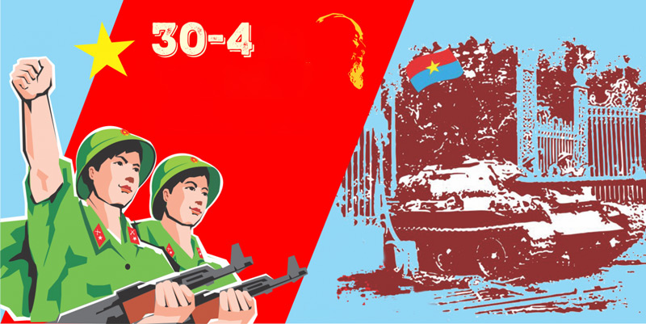
LỊCH SỬ Hoàn thành thống nhất đất nước

Slide 2



KHỞI ĐỘNG

Slide 3



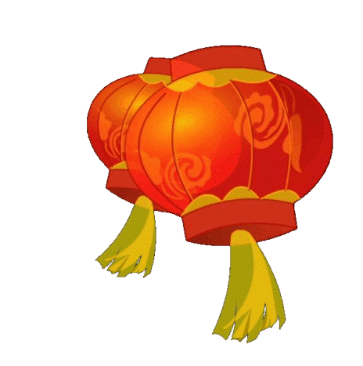

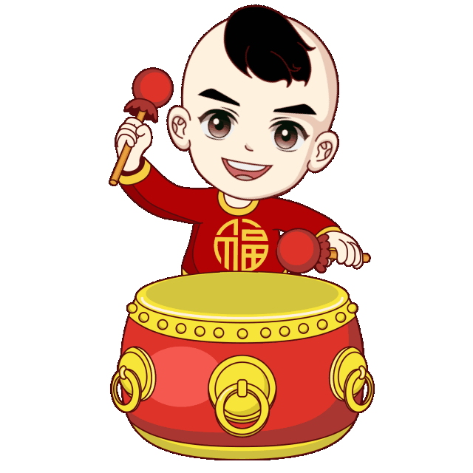


Slide 4





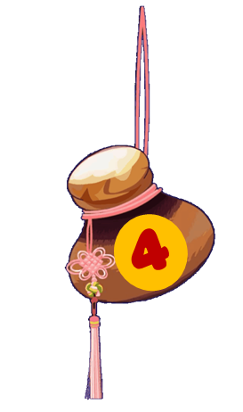
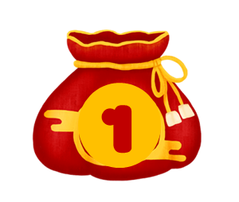
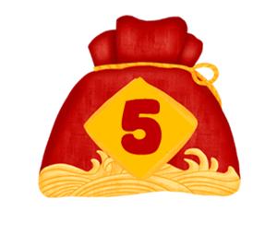



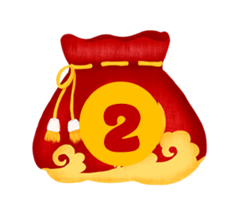
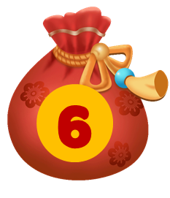
Notes:
ưu tiên gọi những em chưa đc khen ở BẢNG VÀNG tham gia trò chơi:
Bấm bao lì xì để mở câu hỏi
Mỗi đồng tiền vàng có thể quy đổi thành điểm thưởng ở ClassDojo
Bấm vào hình 2 bạn nhỏ để hình biến mất rồi mới bấm bao lì xì tiếp theo
Trả lời hết 6 câu – bấm hình mèo thần tài để đến slide cuối.

Slide 5

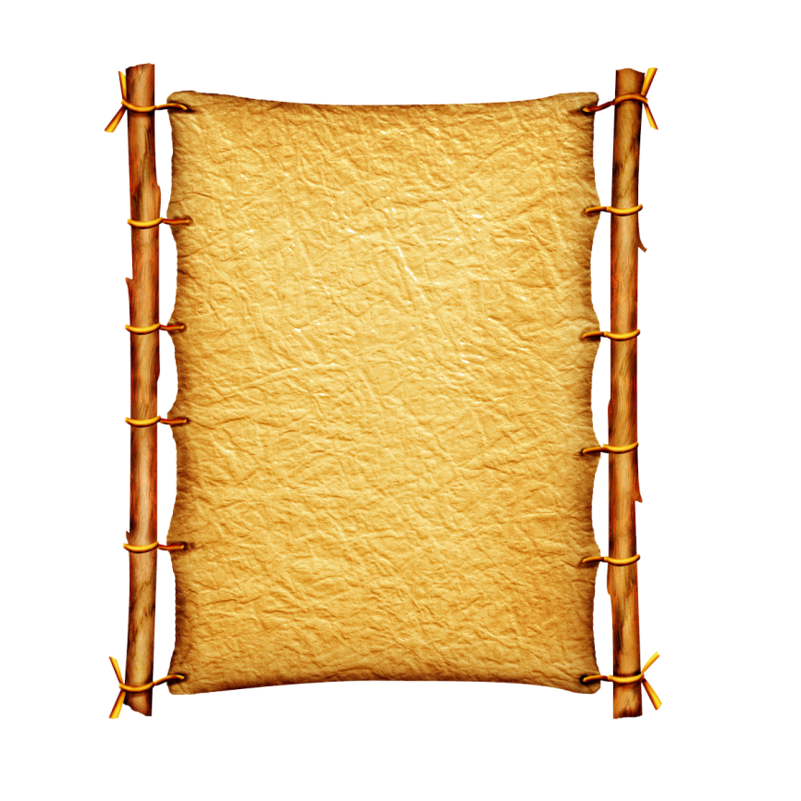



30/4/1975 là ngày gì?
Giải phóng miền Nam, thống nhất đất nước
Notes:
Bấm chuột lần 1: hiện câu hỏi
Bấm chuột lần 2: hiện đáp án
Bấm chuột vào bao lì xì để quay lại slide đầu

Slide 6
Chiếc xe tăng nào đã húc vào cổng chính của Dinh Độc Lập ?
Xe tăng 390

Slide 7
Ai là người dương cao cờ cách mạng nhảy khỏi xe tăng?
Đồng chí
Bùi Quang Thuận

Slide 8
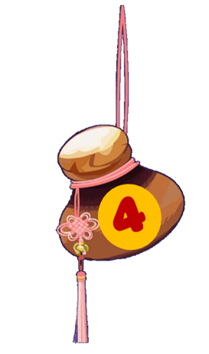
Được cộng 10 điểm class dojo và chỉ định người chơi tiếp theo
Túi thần tài

Slide 9
Tổng thống chính quyền Sài Gòn lúc đó là ai?
Dương Văn Minh

Slide 10
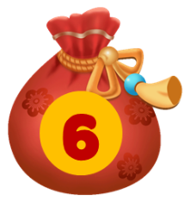

Chiếc xe tăng nào đã lao vào cổng phụ và bị kẹt lại
Xe tăng 843

Slide 11
KHÁM PHÁ

Slide 12










Mục tiêu bài học
Biết những nét chính về cuộc bầu cử và kì họp đầu tiên của Quốc hội khóa VI.
Biết sự kiện này đánh dấu đất nước ta sau 30 năm lại được thống nhất về mặt nhà nước.

Slide 13

Từ năm 1975, sau khi đất nước thống nhất, nhiệm vụ lúc này đặt ra là gì?
- Phải có Nhà nước chung để lãnh đạo nhân dân xây dựng và bảo vệ Tổ quốc
Muốn vậy ta phải làm gì?
Phải có Quốc hội chung do nhân dân hai miền Bắc – Nam bầu ra

Slide 14
- Ngày 25- 4- 1976, trên đất nước ta diễn ra sự kiện lịch sử gì ?
+ Ngày 25- 4- 1976, Cuộc Tổng tuyển cử bầu Quốc hội chung được tổ chức trong cả nước.
- Quang cảnh Hà Nội, Sài Gòn và khắp nơi trên đất nước trong ngày này như thế nào ?
+ Hà Nội, Sài Gòn, và khắp nơi trên cả nước tràn ngập cờ, hoa, biểu ngữ.

Slide 15
-Tinh thần của nhân dân ta trong ngày này ra sao ?
Nhân dân cả nước phấn khởi thực hiện quyền công dân của mình. Các cụ già cao tuổi , sức yếu vẫn đến tận trụ sở bầu cử cùng con cháu. Các cụ muốn tự tay bỏ lá phiếu của mình. Lớp thanh niên 18 tuổi vui sướng vì lần đầu tiên được vinh dự cầm lá phiếu bầu Quốc hội thống nhất.
- Kết quả của cuộc Tổng tuyển cử bầu Quốc hội chung trên cả nước ngày 25- 4- 1976 ?
Chiều 25- 4- 1976, cuộc bầu cử kết thúc tốt đẹp, cả nước có 98,8% tổng số cử tri đi bầu cử.

Slide 16
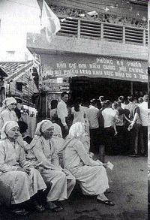
Nhân dân khu vực 3, quận 6, Thành phố Hồ Chí Minh bỏ phiếu bầu đại biểu Quốc hội khóa VI.

Slide 17
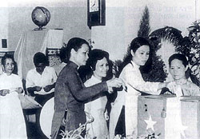
Nhân dân Thành phố Huế bỏ phiếu bầu đại biểu Quốc hội khóa VI.

Slide 18
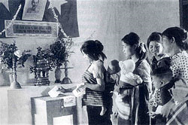
Nhân dân Tây Nguyên bỏ phiếu bầu đại biểu Quốc hội khóa VI

Slide 19
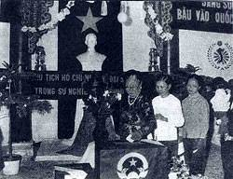

Slide 20
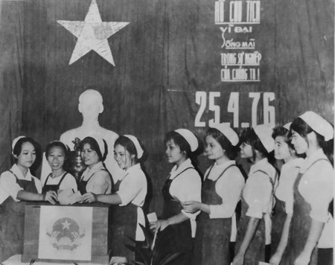

Slide 21
Vì sao nói ngày 25-4-1976 là ngày vui nhất của nhân dân ta?
Vì ngày này là ngày nhân dân ta hoàn thành sự nghiệp thống nhất đất nước sau bao nhiêu năm dài chiến tranh hi sinh giang khổ.

Slide 22
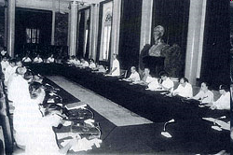
Phiên họp đầu tiên của Chính phủ do Quốc hội khóa VI bầu (1976-1981)

Slide 23
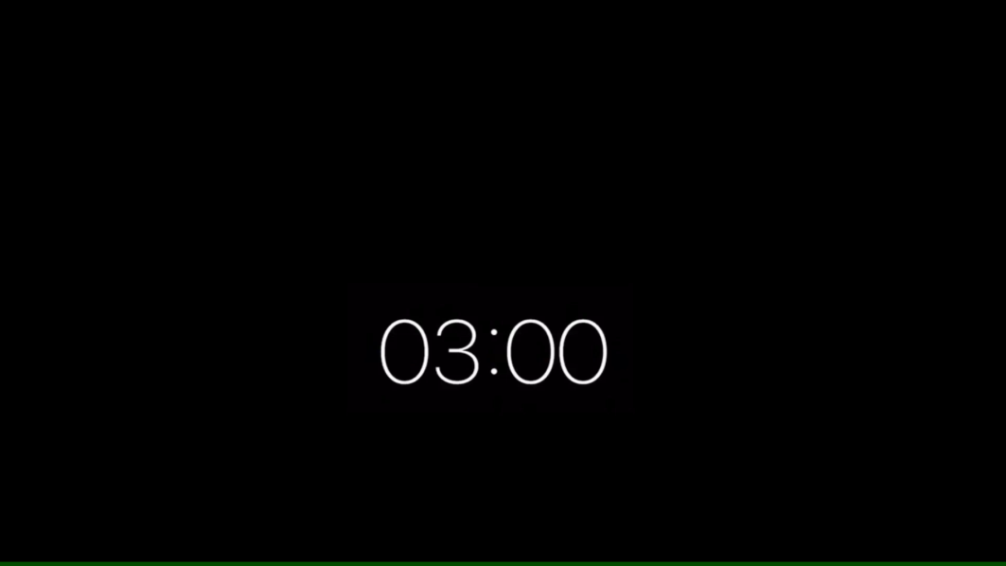
Nội dung và ý nghĩa cuộc bầu cử Quốc hội ngày 25-4-1976
Thảo luận nhóm
Đọc đoạn: “cuối tháng 6...... Hồ Chí Minh” trong SGK, trả lời câu hỏi sau:
- Quốc hội khóa VI họp ở đâu vào thời gian nào ?
- Kì họp đã có những quyết định quan trọng gì?

Slide 24
- Cuối tháng 6- đầu tháng 7 năm 1976, Quốc hội thống nhất (khóa VI) họp tại Hà Nội.
- Quốc hội quyết định:
Tên nước là Cộng hoà xã hội chủ nghĩa Việt Nam.
Quyết định quốc huy.

Slide 25
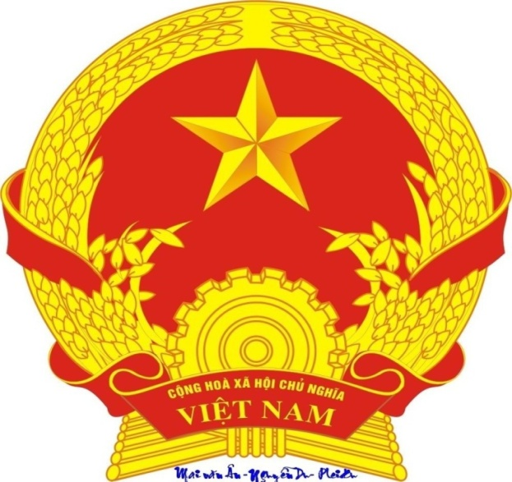
Quốc huy

Slide 26
- Cuối tháng 6- đầu tháng 7 năm 1976, Quốc hội thống nhất (khóa VI) họp tại Hà Nội.
- Quốc hội quyết định:
Tên nước là Cộng hoà xã hội chủ nghĩa Việt Nam.
Quyết định quốc huy.
Quốc kì là lá cờ đỏ sao vàng.

Slide 27

Quốc kì

Slide 28
- Cuối tháng 6- đầu tháng 7 năm 1976, Quốc hội thống nhất (khóa VI) họp tại Hà Nội.
- Quốc hội quyết định:
Tên nước là Cộng hoà xã hội chủ nghĩa Việt Nam.
Quyết định quốc huy.
Quốc kì là lá cờ đỏ sao vàng.
Quốc ca là bài Tiến quân ca.
Thủ đô là Hà Nội.

Slide 29
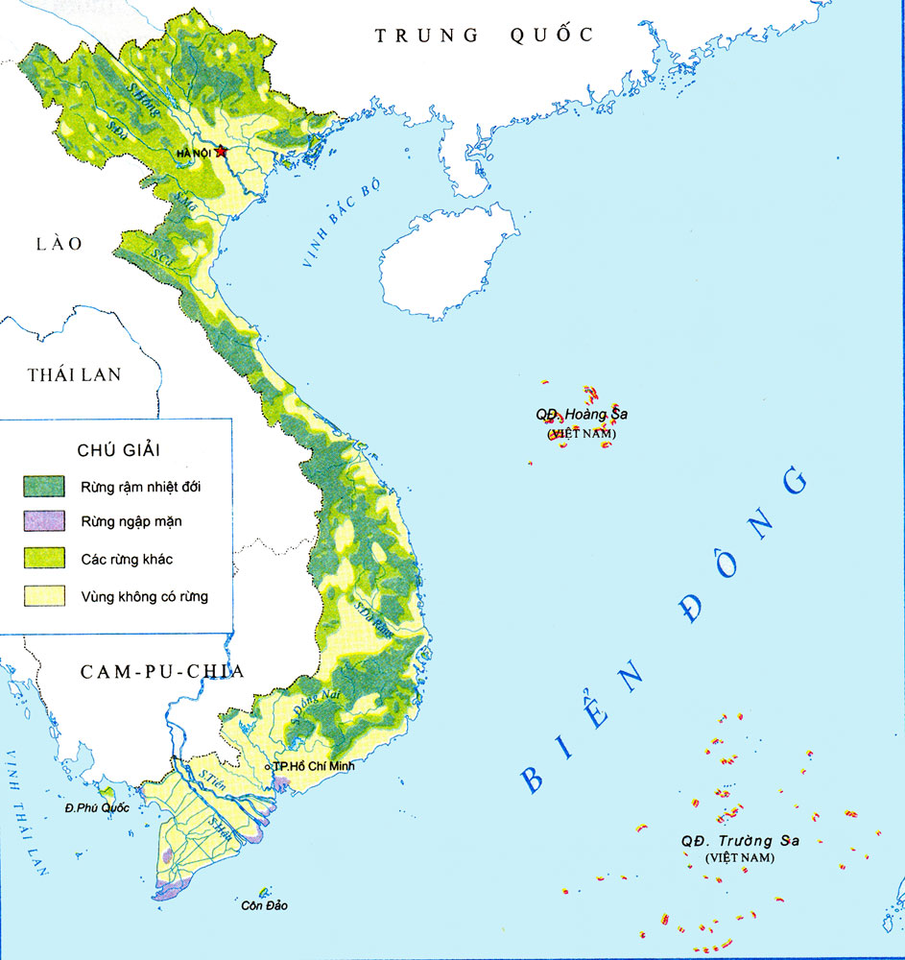
Hà Nội

Slide 30
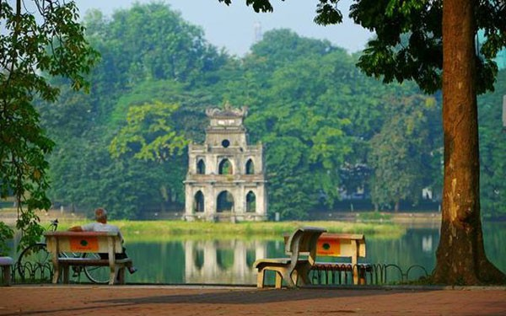
Thủ đô Hà Nội

Slide 31
- Cuối tháng 6- đầu tháng 7 năm 1976, Quốc hội thống nhất (khóa VI) họp tại Hà Nội.
- Quốc hội quyết định:
Tên nước là Cộng hoà xã hội chủ nghĩa Việt Nam.
Quyết định quốc huy.
Quốc kì là lá cờ đỏ sao vàng.
Quốc ca là bài Tiến quân ca.
Thủ đô là Hà Nội.
Thành phố Sài Gòn - Gia Định đổi tên là Thành phố Hồ Chí Minh.

Slide 32
Hồ Chí Minh

Slide 33
- Cuối tháng 6- đầu tháng 7 năm 1976, Quốc hội thống nhất (khóa VI) họp tại Hà Nội.
- Quốc hội quyết định:
Tên nước là Cộng hoà xã hội chủ nghĩa Việt Nam.
Quyết định quốc huy.
Quốc kì là lá cờ đỏ sao vàng.
Quốc ca là bài Tiến quân ca.
Thủ đô là Hà Nội.
Thành phố Sài Gòn - Gia Định đổi tên là Thành phố Hồ Chí Minh.
Những quyết định của kì họp đầu tiên Quốc hội khoá VI thể hiện sự thống nhất đất nước cả về mặt lãnh thổ và nhà nước.

Slide 34
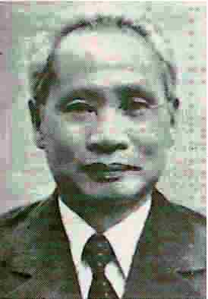
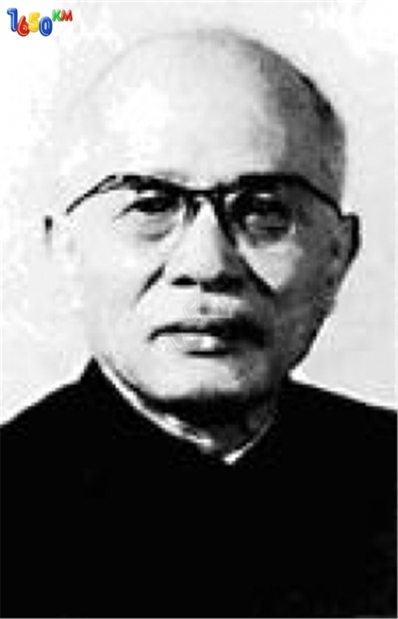
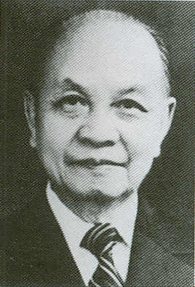
Phạm Văn Đồng
Tôn Đức Thắng
Trường Chinh
Bác Tôn Đức Thắng : Chủ tịch nước CHXHCNVN.
Bác Phạm Văn Đồng : Thủ tướng chính phủ.
Bác Trường Chinh : Chủ tịch Uỷ ban thường vụ quốc hội.

Slide 35
Ngày 25 – 4 – 1976, nhân dân ta vui mừng, phấn khởi đi bầu cử Quốc hội chung cho cả nước. Kể từ đây, nứơc ta có Nhà nước thống nhất.
Bài học

Slide 36
ĐÁNH GIÁ MỤC TIÊU:
Biết những nét chính về cuộc bầu cử và kì họp đầu tiên của Quốc hội khóa VI.
Biết sự kiện này đánh dấu đất nước ta sau 30 năm lại được thống nhất về mặt nhà nước.

Slide 37



DẶN DÒ
- Các em xem lại bài.
- Chuẩn bị bài: Xây dựng nhà máy thủy điện Hòa Bình

Slide 38



Tạm biệt và hẹn gặp lại các bạn!

